Slide 1
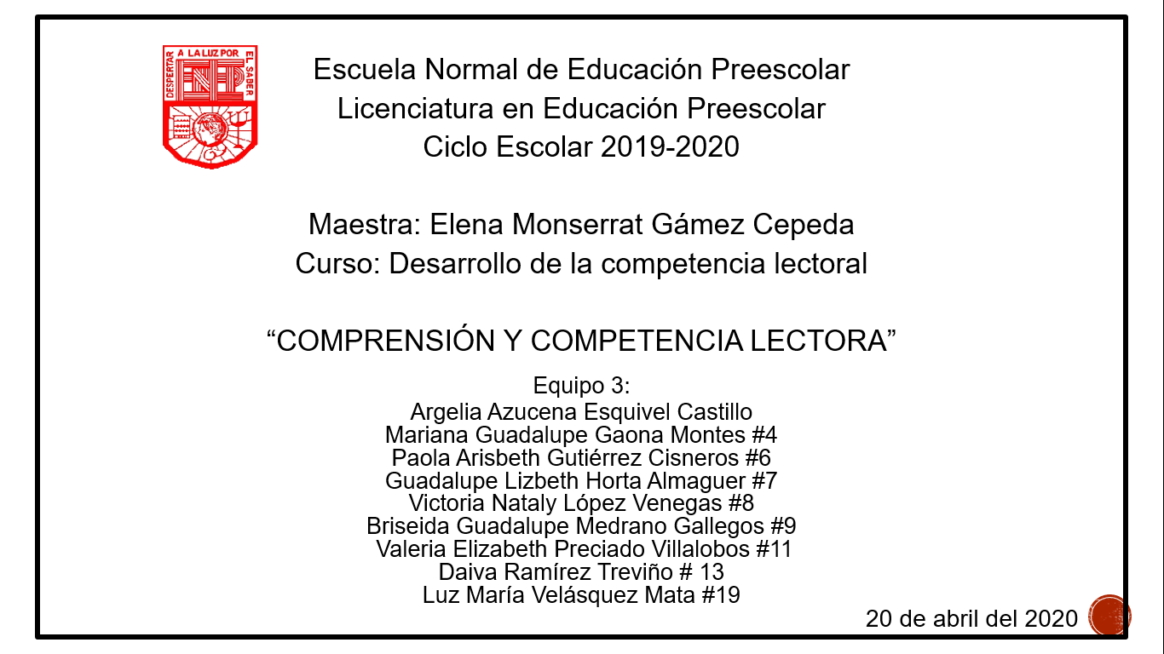

Escuela Normal de Educación Preescolar
Licenciatura en Educación Preescolar
Ciclo Escolar 2019-2020
Maestra: Elena Monserrat Gámez Cepeda
Curso: Desarrollo de la competencia lectoral
“COMPRENSIÓN Y COMPETENCIA LECTORA”
Equipo 3:
Argelia Azucena Esquivel Castillo
Mariana Guadalupe Gaona Montes #4
Paola Arisbeth Gutiérrez Cisneros #6
Guadalupe Lizbeth Horta Almaguer #7
Victoria Nataly López Venegas #8
Briseida Guadalupe Medrano Gallegos #9
Valeria Elizabeth Preciado Villalobos #11
Daiva Ramírez Treviño # 13
Luz María Velásquez Mata #19
20 de abril del 2020

Slide 2



“EL PLACER DE LEER”
Asimov afirmaba que el libro es el medio audiovisual más sofisticado, pues se acciona y se pone en funcionamiento con la simple voluntad de quien lo usa.
La lectura se identifica con tarea, con deberes, con situaciones tediosas y poco gratificantes; en mucho menor medida, se la asimila al ocio, la diversión y el bienestar personal.

Slide 3

Un reto que a la institución se le plantea es el de generar en sus alumnos la voluntad de “accionar el libro”, hacer que leer responda a un deseo, más que a una obligación, el de enseñar que la lectura tiene una dimensión personal, lúdica y placentera que, una vez conocida, acompaña a las personas a lo largo de toda su vida.
Aprender a leer es aprender a muchas cosas
La investigación sobre lo que es la lectura y lo que supone su enseñanza ha tenido tres importantes efectos:
1) Ha situado en su justo papel tanto al texto como al lector, como los períodos de supremacía de los modelos ascendentes (bottom-up) y descendentes (top-down), que establecen respectivamente al texto y al lector. El acuerdo en tomo a los modelos interactivos establece que leer es un proceso de interacción entre el escrito y el lector.
La principal función es enseñar a decodificar el texto, en los modelos que se centran en el papel del lector, en segundo la enseñanza del código.

Slide 4

3) Los avances en la conceptualización de la lectura han contribuido también a adoptar una visión más amplia, tanto en lo que supone cuanto en lo que implica su enseñanza. No se discute en la actualidad que leer significa comprender, y que para comprender un texto hace falta manejar con soltura el código en que está escrito.
Leer es un proceso cognitivo complejo, que activa estrategias de alto nivel: dotarse de objetivos, establecer y verificar predicciones, controlar lo que se va leyendo, tomar decisiones en tomo a dificultades o lagunas de comprensión, diferenciar lo que es esencial de la información secundaria (Solé, 1992, 1994).
2) Ferreiro y Teberosky, Garton y Pratt: han contribuido a desmitificar su enseñanza; la lectura ha sufrido por mucho tiempo los lastres de mitos, de conocimientos más o menos mágicos.
Leer se aprende leyendo de igual manera utilizando todos los medios a su alcance para lograr este proceso.

Slide 5
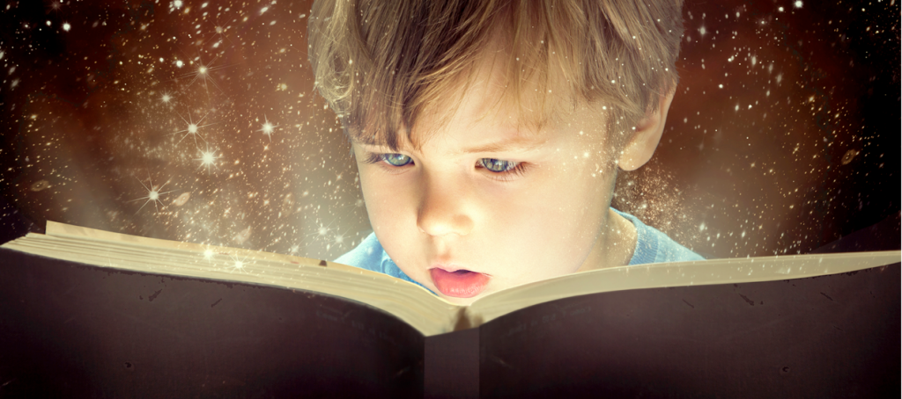
Al momento de leer es para poder aprender a partir de un texto, aunque a veces nos topamos con textos que necesitan mejor comprensión para así poder entender de lo que se trata.
Enseñar y aprender el placer de leer
Los alumnos deben de ser motivados para aprender, y así para poder aprender a leer es necesario que percibir la lectura como un reto como también es algo muy interesante y divertido que pueden llegar a ser autónomos; también es una herramienta lúdica que nos permite poder experimentar mundo diferentes así sean reales o imaginarios, y la escuela debe de promover las dimensiones de trascendente y evasora.

Slide 6
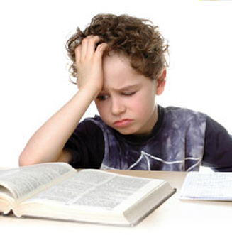
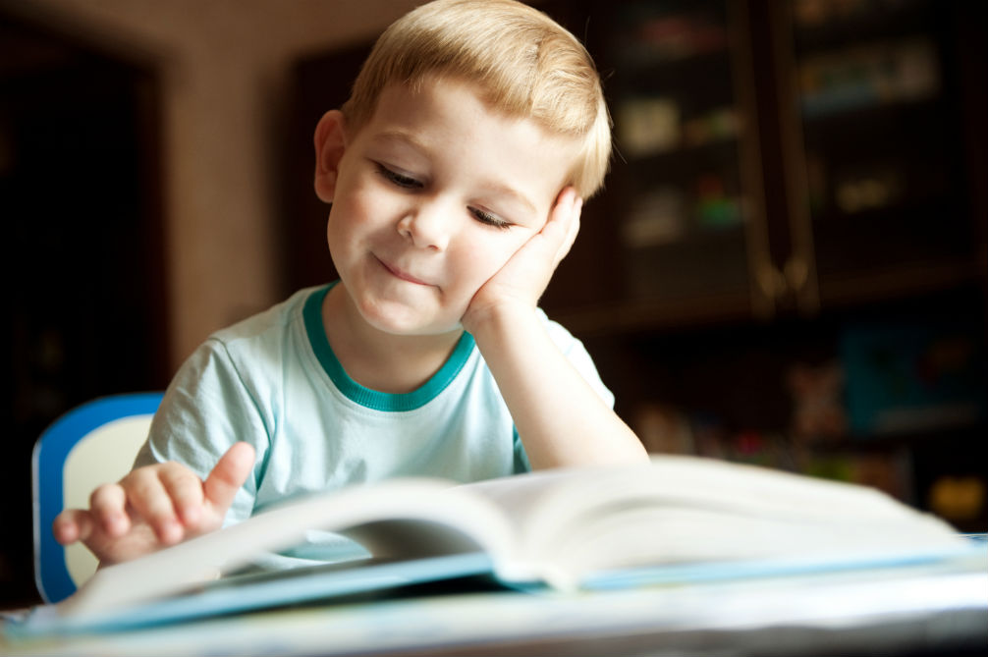
Muchos alumnos no tienen muchas oportunidades fuera de la escuela, para familiarizarse con la lectura.
La escuela no puede compensar las injusticias y desigualdades sociales en el aspecto de lectura.
Pero puede evitar que se incrementen, ayudándoles a leer, interesarlos por la lectura.
La enseñanza de la lectura no debe ser una carga abrumadora para el alumno.
La enseñanza de la lectura debe ser lúdica, personal e independiente. La escuela debe ser el lugar donde acceda al significado del texto y al placer de leer.
La lectura fomenta el deseo de leer.

Slide 7

Los maestros deberían pensar en el sistema de la lengua escrita como algo complejo.
A leer y a escribir se aprende leyendo y escribiendo, viendo como lo hacen otras personas, probando, equivocándose, recibiendo ayuda, corrigiendo, arriesgándose.
En los inicios del aprendizaje hay que estar atentos al hecho de que leer siempre implica construir un significado y un hecho que aporta es que los niños ya poseen conocimientos previos.

Slide 8
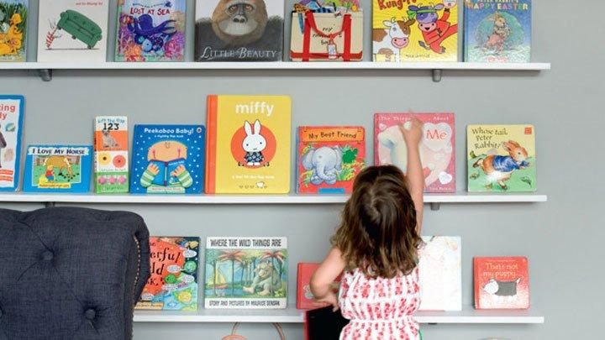
A partir de esos conocimientos, y con la ayuda de la maestra, podrán formular sus interrogantes, percibir regularidades, apropiarse de otros conocimientos, entre ellos el de las correspondencias entre las grafías y los sonidos de la lengua.
es muy conveniente tener en la clase un rincón o taller como biblioteca, sin embargo no debe ser considerado como espacio de relleno, si no como una herramienta educativa que es constante por parte del docente, siendo que se lee para él o se lee para los niños.

Slide 9


Normalmente la lectura no es muy atractiva para los niños ya que los adultos la presentan de forma en que los niños solo leen por leer, por la escuela o una tarea.
Es muy importante que a los niños se les enseñe como tener el gusto por la lectura, desde elegir la lectura, reflexionar sobre el texto.
1era condición:
Debemos presentarnos como un guía para su comprensión del texto o para la selección de algún libro.
La escuela debe de fomentar la lectura desde una edad inicial, y darle la importancia como a otras actividades dentro y fuera de la institución, una estrategia es tener una biblioteca con libre acceso para que capte la atención de los alumnos.
Los maestros debemos ser una ayuda en este proceso de lectura y comprensión y tratar de no poner actividades rutinarias después de leer como, identificar los personajes principales, que sucedió cuando, etc.

Slide 10
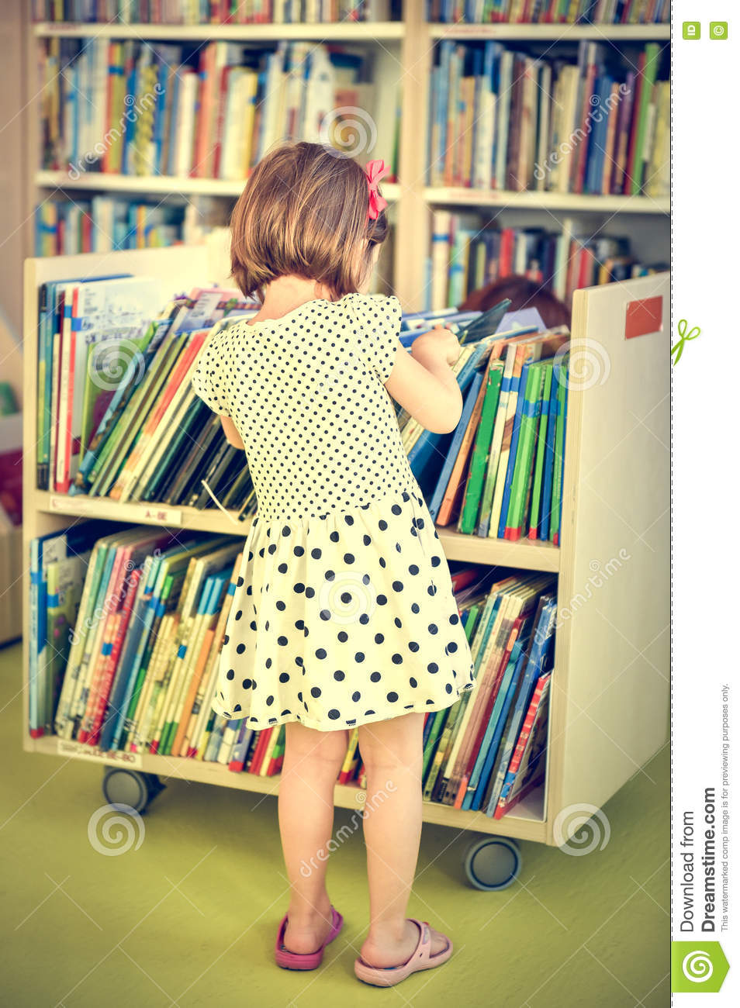
3era condición:
La “continuidad natural” de las actividades de lectura personal.
Una situación que se menciona de ejemplo es el préstamo que las bibliotecas de las escuelas hacen de los libros con sus alumnos, también se puede hacer lo contrario, que los niños aporten préstamos o dar libros a estos espacios de lectura.
Se podría aumentar el interés de los niños anunciándoles de las nuevas novedades de la biblioteca escolar, crear catálogos de literatura y pedir opinión sobre lo que les gustaría leer para así buscar textos que sean de provecho y buscar que si se de el acercamiento de los niños con la lectura.
2da condición:
No debemos perder de vista que se trata de una lectura personal, y de que es lo que queremos que sea. Por lo tanto, podemos orientar la elección de un libro, pero no la podemos imponer; podemos mostrarnos como un recurso de ayuda para los problemas de comprensión que puedan encontrar los niños, pero no podemos estar preguntándoles “¿y qué pasaba?” “¿y a ti, qué te gustaba más?”.

Slide 11
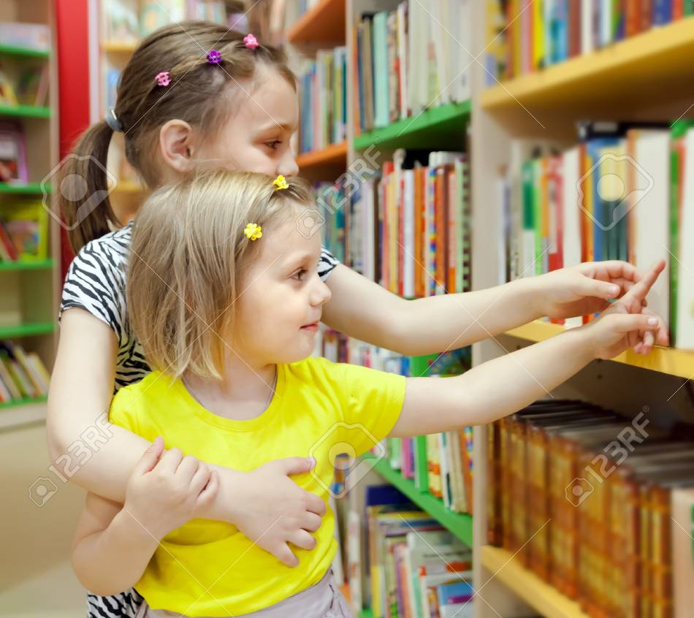
4ta condición:
Debemos darle el valor a nuestros criterios con relación a lo que los niños deben leer, no pensar que siempre y a fuerza deben de leer textos con dibujos grandes, algunos de los niños buscan nuevos textos a medida que crecen, deben de variar los tipos de textos, estilos y géneros.
Se menciona que cualquier acercamiento con la lectura, sin importar si ser cómic o novela es la llave para entrar al fascinante mundo de la lectura y mostrarle que ese mundo es amplio, junto a sus compañeros ampliar las novedades de sus experiencias lectoras.

Slide 12
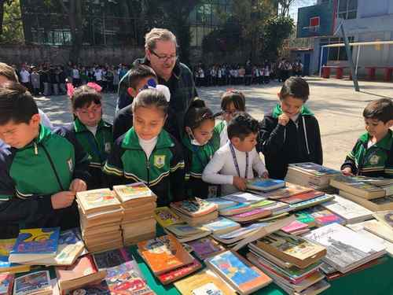
5ta condición:
Proporcionar a los niños las condiciones que producen el placer de leer.
El fomento a la lectura es un objetivo de las escuelas que debe formar parte de su plan educativo y por eso requiere de una planeación, preparación y evaluación de igual manera que cuando planeamos y diseñamos actividades para que aprendan de naturaleza.
El gusto por leer requiere de prácticas globales con finalidades claras que se sustenten por actuaciones coherentes, continuas y de amplio alcance social. Dichas actuaciones deben ser encaminadas a la formación de docentes, caracterización de bibliotecas como espacios abiertos y fundamentalmente la televisión como medio para favorecer la lectura.

Slide 13

Para poder lograr estos objetivos la escuela juega un papel fundamental pero no exclusivo de hecho los padres y las madres son el primer acceso que tienen los niños a la lectura, pues gracias a esta los niños adquieren un pasaje sin límites para adentrarse en un sinfín de aventuras maravillosas que les permite trascender de lo cotidiano, les permite pensar y conocer la forma de pensar de otros.

Slide 14
Bibliografía
Sole, I. “El placer de leer”
http://187.160.244.18/sistema/Data/tareas/enep-00040/_Actividad/11629/12040.pdf

